Slide 1


Github 파일정리
사직고등학교 (소속)
20114 (학번)
변원주 (이름)
학교간플러스교육 (수업과목)
2020.07.18

Slide 2
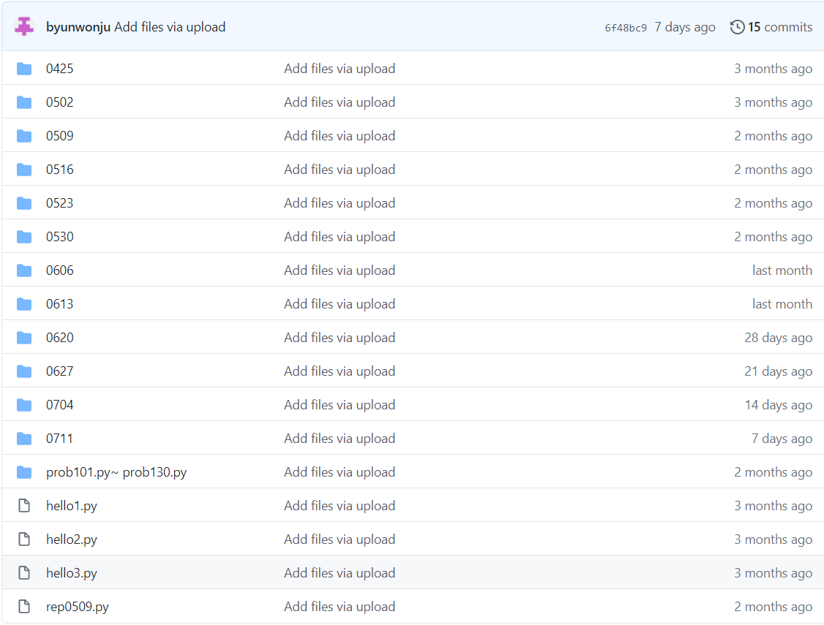
0418 폴더
3

Slide 3
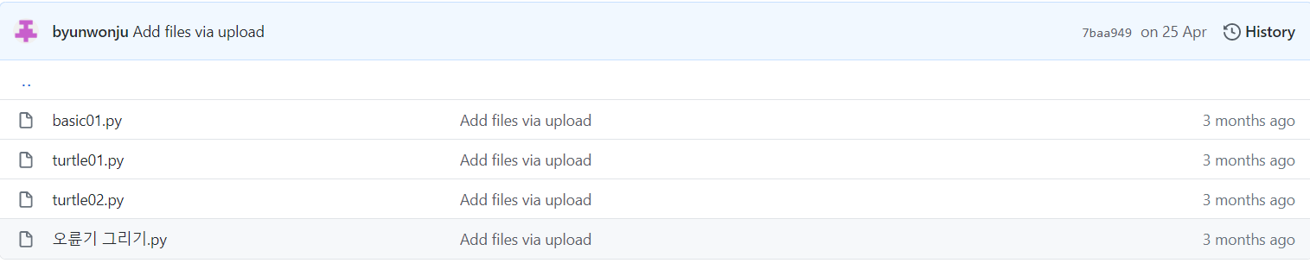
0425 폴더
3+4

Slide 4
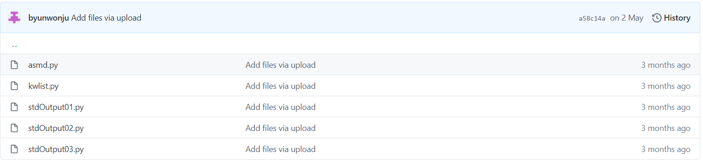
0502 폴더
3+4+5

Slide 5
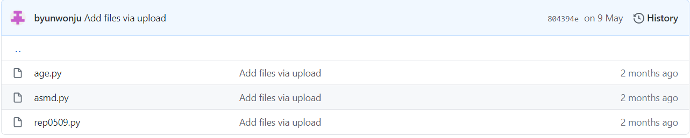
0509 폴더
3+4+5+3

Slide 6
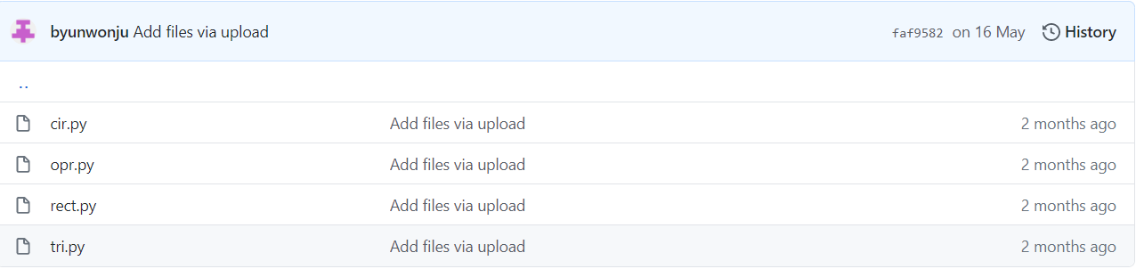
0516 폴더
3+4+5+3+4

Slide 7
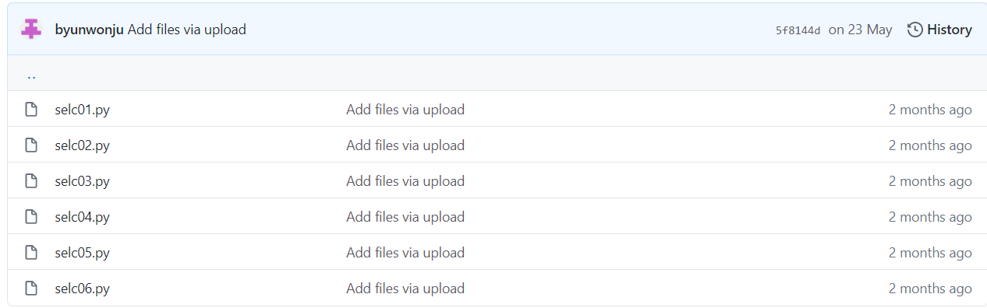
0523 폴더
3+4+5+3+4+6

Slide 8
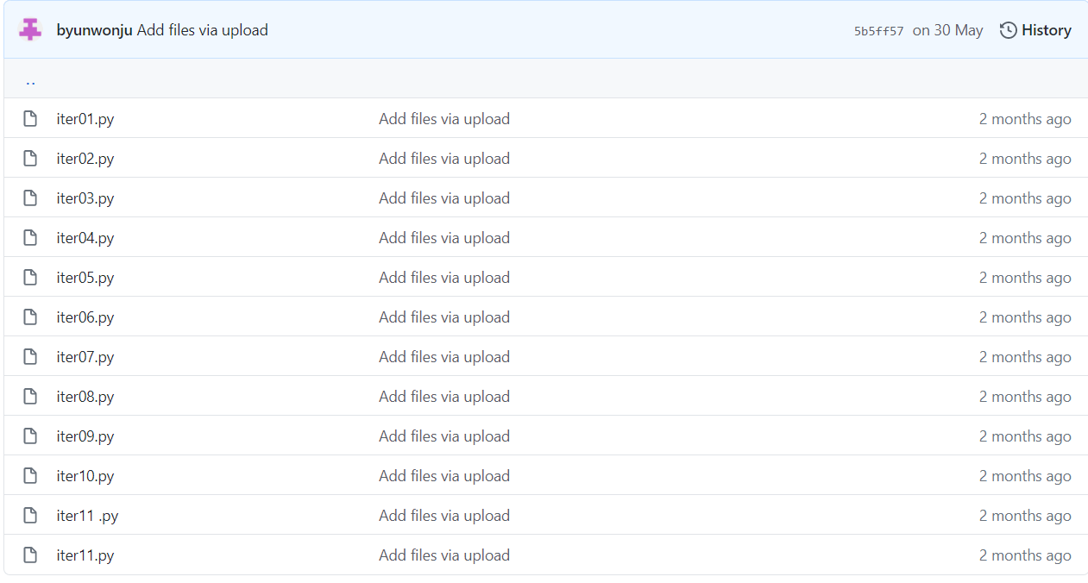
0530 폴더
3+4+5+3+4+6+11

Slide 9
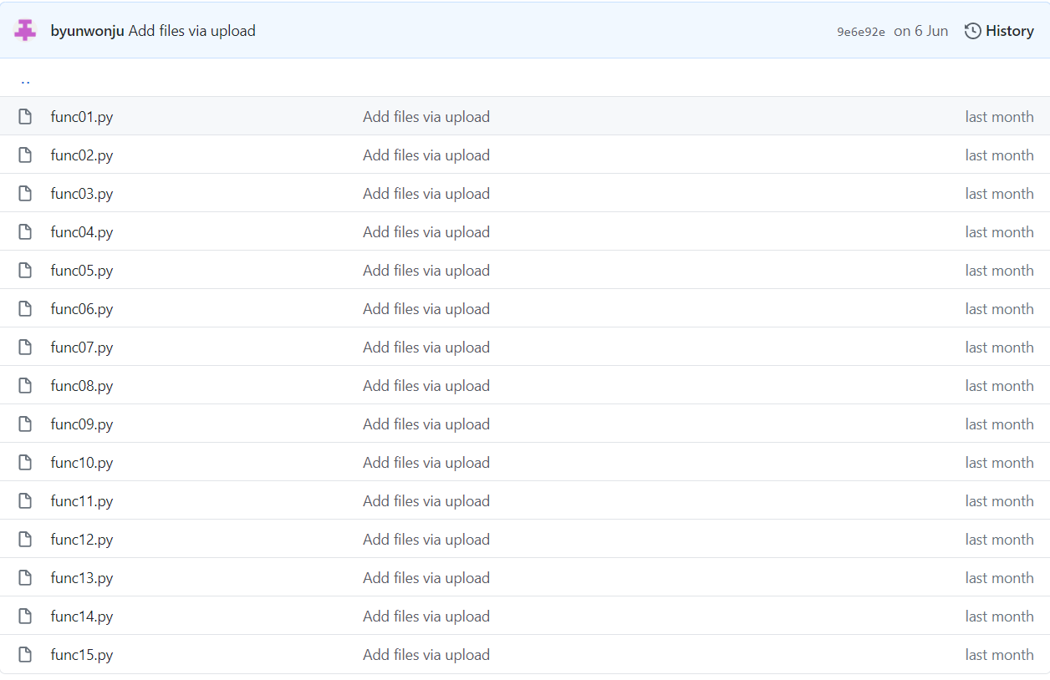
0606 폴더
3+4+5+3+4+6+11+15

Slide 10
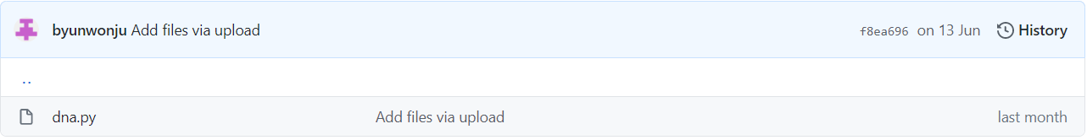
0613 폴더
3+4+5+3+4+6+11+15+1

Slide 11
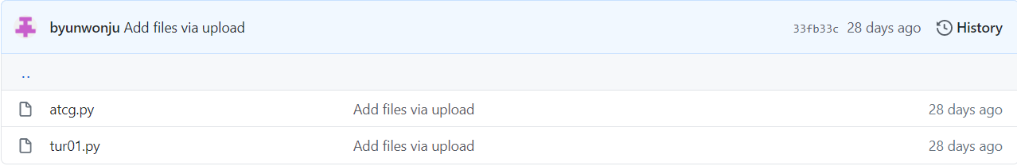
0620 폴더
3+4+5+3+4+6+11+15+1+2

Slide 12
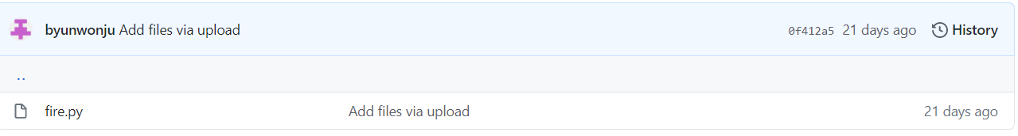
0627 폴더
3+4+5+3+4+6+11+15+1+2+1

Slide 13
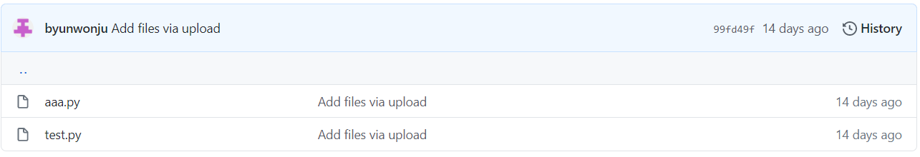
0704 폴더
3+4+5+3+4+6+11+15+1+2+1+2

Slide 14
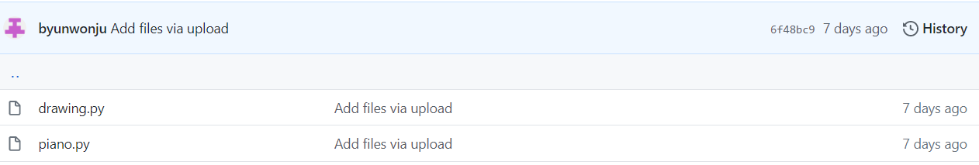
0711 폴더
3+4+5+3+4+6+11+15+1+2+1+2+2

Slide 15
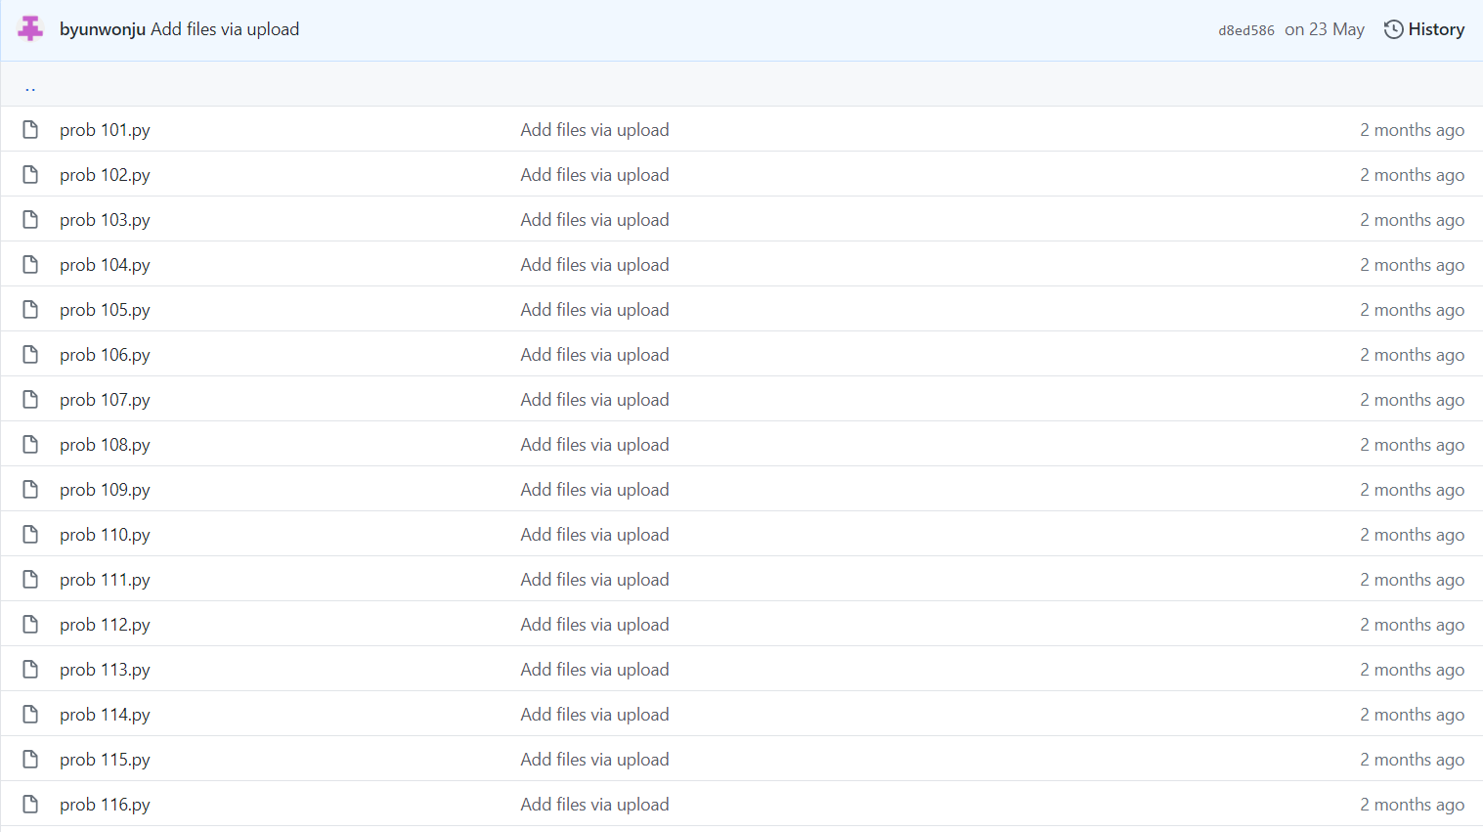
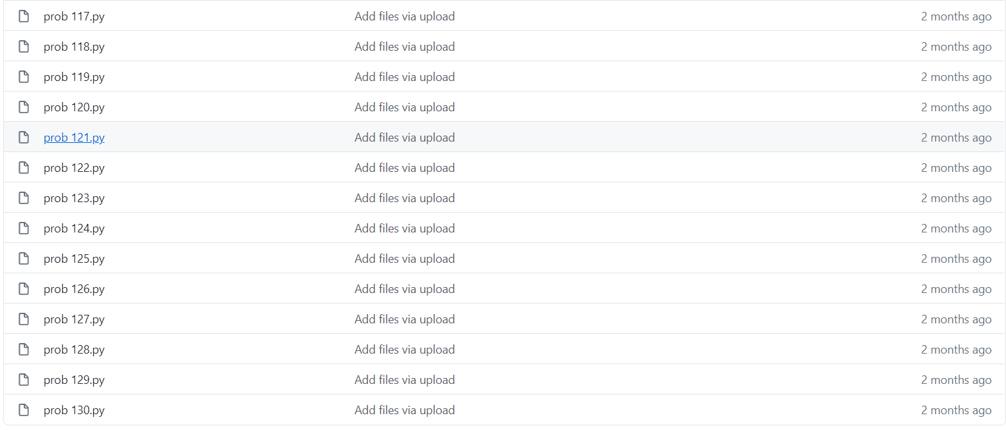
Prob101.py ~Prob130.py
3+4+5+3+4+6+11+15+1+2+1+2+2+30 = 89

Slide 16
Github 주소
https://github.com/byunwonju/2020_programming

